Slide 1


Les séquoias
Pomme
Quand j'ai marché dans l'allée des séquoias
J'ai respiré en entier pour une fois
Et envoyé deux mille prières¹ au vent
Pour nous sauver de toutes les peines d'avant
Avant la rivière asséchée²
Avant que tout soit emporté
Je veux retourner dans l'allée
Entendre les séquoias chanter
Apprivoiser le silence, les faiblesses de ma voix
Et habiter mon propre corps pour la première fois
J'ai bien gardé tous les secrets du vent
Entremêlé³ la sève⁴ épaisse et mon sang
Avant les arbres assassinés⁵
Avant que tout soit emporté
Je veux retourner dans l'allée
Entendre les séquoias pleurer
Quand j'ai marché dans l'allée des séquoias
J'ai respiré en entier pour une fois
L’artiste
Pomme est une chanteuse française née en 1996. Elle a commencé la musique à l’âge de 6 ans en prenant des cours de solfège et en intégrant une chorale. Grâce à ses proches, elle se crée une culture musicale : sa mère écoute de la variété française et un ami de son père lui fait découvrir la folk américaine. Ces deux styles vont influencer sa musique.
La chanson « Les séquoias » est extraite de son album Les failles. Avec ce dernier, elle remporte le prix de l’album révélation de l’année à la cérémonie des Victoires de la musique en 2020. L’année suivante, elle remporte la Victoire de l’artiste interprète féminine de l’année.
Pour suivre l’actualité de Pomme, abonnez-vous à son compte Instagram
« @pommeofficial »
Notes lexicales et culturelles :
1. Une prière : une demande faite à une force spirituelle.
2. Asséché : rendu sec.
3. Entremêler : mélanger.
4. La sève : un liquide à l’intérieur des arbres.
5. Assassiné : tué.
Parcours imaginés par Alizée Giorgetta
CAVILAM - Alliance Française

Slide 2

« Les séquoias » Pomme
1 |  | Premier temps Diffuser le son disponible au lien suivant pendant quelques secondes : https://dgxy.link/ambianceforet En groupe classe, les yeux fermés. Qu’entendez-vous ? Où êtes-vous ? Comment vous sentez-vous ?
2 |  | Deuxième temps Diviser la classe en 2 groupes. Le premier groupe se concentre sur la musique et le second sur la voix de la chanteuse. En groupes. → Groupe 1 : que pensez-vous de la musique ? → Groupe 2 : que pensez-vous de la voix de la chanteuse ? En classe entière. Est-ce que la musique et la voix s’accordent bien ? Pourquoi ?
3 |  | Troisième temps Conserver les 2 groupes. Au tableau, écrire et expliquer les mots suivants : « marcher », « respirer », « chanter », « le vent », « la rivière » et « les arbres ». Trouvez un geste pour mimer chaque mot. En groupes. → Groupe 1 : quand vous entendez les mots : « marcher », « respirer » et « chanter », mimez-les. → Groupe 2 : quand vous entendez les mots : « le vent », « la rivière » et « les arbres », mimez-les.
4 |  | Quatrième temps En binômes. La chanteuse Pomme envoie des prières au vent. À votre tour, écrivez des messages pour faire du lien avec la nature. Utilisez les mots de la chanson : « marcher », « respirer », « chanter », « le vent », « la rivière » et « les arbres ». Exemple : « Ferme les yeux, écoute la rivière et respire ! » Notez vos messages sur des petits morceaux de papier et attachez-les à un arbre de l’école.
Parcours imaginés par Alizée Giorgetta
CAVILAM - Alliance Française

Slide 3




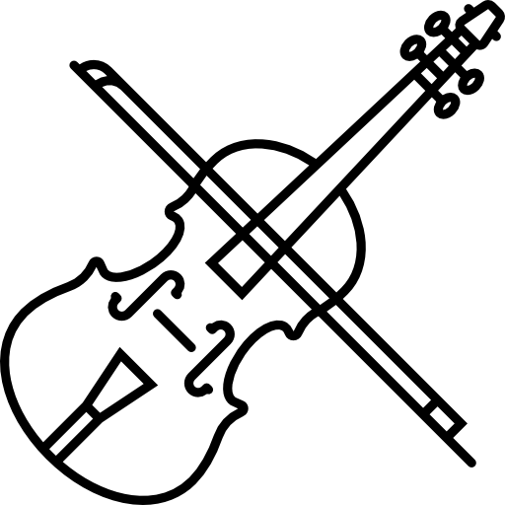


« Les séquoias » Pomme
1 |  | Avant l’écoute
 |  | Mise en bouche
 |  | Observez la photo suivante : https://dgxy.link/sequoia En petits groupes. Connaissez-vous le nom de cet arbre ? À votre avis, où est-ce qu’on le trouve ? Donnez trois adjectifs pour le décrire.
 |  | Pendant l’écoute
2 |  | En écoutant la musique
 |  | A. Entourez les instruments que vous entendez. une guitare un piano une trompette un violon une batterie une flûte B. Choisissez des adjectifs de la liste pour compléter la phrase. agréable – belle – douce – joyeuse – mystérieuse – originale – triste « La voix de Pomme est ………………………………………………………….. »
3 |  | En écoutant les paroles
 |  | Remettez les actions de la chanteuse dans l’ordre. Couplet 1 : envoyer des prières – marcher dans l’allée – respirer en entier 1 : ………………………………………… 2 : ………………………………………… 3 : ………………………………………… Couplet 2 : apprivoiser le silence – garder tous les secrets – habiter mon propre corps 1 : ………………………………………… 2 : ………………………………………… 3 : ………………………………………… B. Cochez la bonne réponse. D’abord, la chanteuse veut entendre les séquoias… danser. chanter. Ensuite, la chanteuse veut entendre les séquoias… parler. pleurer.
2
Parcours imaginés par Alizée Giorgetta
CAVILAM - Alliance Française

Slide 4
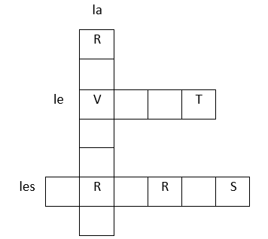

« Les séquoias » Pomme
4 |  | C. Retrouvez les éléments naturels de la chanson. Utilisez ces trois mots dans des phrases pour décrire la promenade de Pomme. ………………………………………………………………………………………………………………………………………………………………………………………… …………………………………………………………………………………………… Après l’écoute
 |  | Production
 |  | Comme Pomme, choisissez un arbre que vous aimez et photographiez-le. Présentez-le à la classe. Décrivez-le (Dites comment il est, à quoi il ressemble.). Dites quelles émotions vous ressentez quand vous le regardez et ce que vous faites quand vous êtes près de cet arbre.
 |  | Et en plus…
 |  | Découvrez une version « guitare-voix » de la chanson de Pomme. Flashez le QR code pour l’écoutez. Quelle version préférez-vous ? Pourquoi ?
Variante
Partez en reportage nature dans un parc près de chez vous. Filmez votre balade et nommez les éléments naturels que vous voyez. Partagez vos films avec votre classe. Vous pouvez les déposer sur un mur collaboratif.
Parcours imaginés par Alizée Giorgetta
CAVILAM - Alliance Française

Slide 5

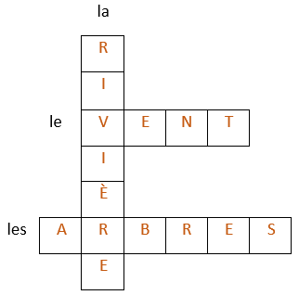
A1
ENVIRONNEMENT
Rouge correction
« Les séquoias » Pomme
Avant l’écoute
Mise en bouche
Observez la photo suivante : https://dgxy.link/sequoia En petits groupes. Connaissez-vous le nom de cet arbre ? À votre avis, où est-ce qu’on le trouve ? Donnez trois adjectifs pour le décrire. C’est un sapin ? Non, c’est un séquoia. On peut le trouver dans les forêts américaines. Il est grand, magnifique, vert et brun, il est beau.
Pendant l’écoute
En écoutant la musique
Entourez les instruments que vous entendez. Une guitare – un piano – une batterie B. Choisissez des adjectifs de la liste pour compléter la phrase. La voix de Pomme est agréable, belle, douce, mystérieuse, originale, triste.
En écoutant les paroles
Remettez les actions de la chanteuse dans l’ordre. Couplet 1 : 1. marcher dans l’allée 2. respirer en entier 3. Envoyer des prières Couplet 2 : 1. apprivoiser le silence 2. habiter mon propre corps 3. garder tous les secrets B. Cochez la bonne réponse. D’abord, la chanteuse entend les séquoias chanter. Ensuite, la chanteuse entend les séquoias pleurer.
C. Écrivez les éléments naturels de la chanson. Utilisez ces trois mots dans des phrases pour décrire la promenade de Pomme. Pomme marche près d’une rivière. Il y a du vent et elle voit les arbres bouger. Après l’écoute
Production
Comme Pomme, choisissez un arbre que vous aimez et photographiez-le. Présentez-le à la classe. Décrivez-le (comment il est, à quoi il ressemble). Dites quelles émotions vous ressentez quand vous le regardez et ce que vous faites quand vous êtes près de cet arbre. C’est un chêne : il a un grand tronc et des feuilles vertes. Les feuilles sont orange et tombent quand il fait froid. Quand je regarde cet arbre, je suis calme et tranquille. Je lis des livres et je me repose sous le chêne.
Option
Texte Texte de la consigne Texte de la consigne Texte de la consigne Réponse possible Réponse possible Réponse possible Réponse possible Réponse possible Réponse possible Réponse possible Réponse possible Réponse possible Réponse possible
Parcours imaginés par Alizée Giorgetta
CAVILAM - Alliance Française

